Slide 1
화면설계서
Ver.1.0

Slide 2
개 정 이 력
문서명 |  | 화면설계서
버전 | 작성일 | 변 경 내 용 | 작성자 | 검토자
1.0 | 2024.01.19 | 최초작성 | 장준근

Slide 3


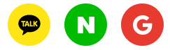
변경 없음
쇼핑트렌드분석 > 로그인
UI_STAS_1010
로그인 시 사용되는 페이지
1) 소셜로그인
소셜 아이콘 클릭 시 소셜 로그인 서비스로 이동
2) 회원로그인
회원 정보 입력 후 로그인 클릭 시 메인화면으로 이동
3) 비밀번호 찾기
비밀번호 찾기 클릭 시 본인인증 후 비밀번호 재설정
로그인
1
소개 이미지
2
아이디
비밀번호
3
비밀번호찾기
로그인

Slide 4






변경 없음
쇼핑트렌드분석 > 분야별 통계
UI_STAS_1030
1) 메뉴영역
이용안내, 분야별 통계, 검색어별 통계, 관리자페이지, 마이페이지 바로가기
2) 통계조회조건 선택
분야, 기간, 기기별, 성별, 연령선택
3) 조회하기
- 에서 선택한 조건으로 검색결과 조회
4) [Footer] 영역
관리자님 어서오세요
이용안내 | 분야별 통계 | 검색어별 통계 | 관리자페이지 | 마이페이지
1
2
다양한 분야에서 클릭이 발생한 검색어의 클릭량 추이 및 연령별/성별 정보를 상세하게 조회할 수 있습니다.
2
3
조회하기
4
TEL : 02-523-0030, FAX: 02-2124-2003
우) 13809 서울특별시 성동구 성수일로 89, 10층 1006호
Copyright © STCreative inc. 2019.

Slide 5
변경 없음
쇼핑트렌드분석 > 검색어별 통계
UI_STAS_1040
1) 메뉴영역
이용안내, 분야별 통계, 검색어별 통계, 관리자페이지, 마이페이지 바로가기
2) 통계조회조건 선택
분야, 검색어, 기간, 기기별, 성별, 연령선택
3) 조회하기
- 에서 선택한 조건으로 검색결과 조회
4) [Footer] 영역
관리자님 어서오세요
이용안내 | 분야별 통계 | 검색어별 통계 | 관리자페이지 | 마이페이지
1
2
다양한 분야에서 클릭이 발생한 검색어의 클릭량 추이 및 연령별/성별 정보를 상세하게 조회할 수 있습니다.
2
3
조회하기
4
TEL : 02-523-0030, FAX: 02-2124-2003
우) 13809 서울특별시 성동구 성수일로 89, 10층 1006호
Copyright © STCreative inc. 2019.

Slide 6
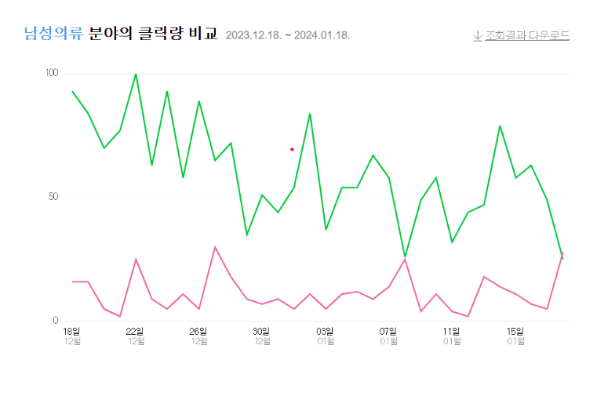
변경 없음
쇼핑트렌드분석 > 조회 결과
UI_STAS_1050
1) 통계조회
사용자가 요청한 통계 조회 그래프 생성
2) 추천상품
조회 결과 관련 상품들 추천
3) [Footer] 영역
관리자님 어서오세요
이용안내 | 분야별 통계 | 검색어별 통계 | 관리자페이지 | 마이페이지
1
조회 결과
2
추천상품
추천상품
추천상품
3
TEL : 02-523-0030, FAX: 02-2124-2003
우) 13809 서울특별시 성동구 성수일로 89, 10층 1006호
Copyright © STCreative inc. 2019.

Slide 7
변경 없음
쇼핑트렌드분석 > 마이페이지 > 개인정보 조회 및 수정
UI_STAS_1060
1) 서브메뉴 영역
개인정보 수정, 통계이력 조회 메뉴 선택
2) 정보 수정
변경 가능한 항목 중 선택하여 수정
3) 수정하기
- 수정버튼 클릭 시 정보 수정 완료
4) [Footer] 영역
관리자님 어서오세요
이용안내 | 분야별 통계 | 검색어별 통계 | 관리자페이지 | 마이페이지
1
회원 정보
개인정보 조회/수정
통계이력 조회
2
비밀번호 변경
관리자 님
아이디
닉네임
이메일
생년월일
휴대전화번호
가입일시
3
수정
4
TEL : 02-523-0030, FAX: 02-2124-2003
우) 13809 서울특별시 성동구 성수일로 89, 10층 1006호
Copyright © STCreative inc. 2019.

Slide 8
변경 없음
쇼핑트렌드분석 > 마이페이지 > 통계이력 조회
UI_STAS_1070
1) 서브메뉴 영역
개인정보 수정, 통계이력 조회 메뉴 선택
2) 통계이력 조회
- 통계조회한 내역들 확인
3) 주간활동 조회
- 주간 활동에 대한 보고서 확인페이지 이동
4) [Footer] 영역
관리자님 어서오세요
이용안내 | 분야별 통계 | 검색어별 통계 | 관리자페이지 | 마이페이지
1
개인정보 조회/수정
2
조회 이력
3
주간 활동 보고서
통계이력 조회
순번 | 조회일 | 분류명 | 검색어 | 조회상품
1 | 2024.01.01 | 남성의류 | 니트 | 상품1 상품2
2 | 2024.01.01 | 여성의류 | - | -
3 | 2024.01.01 | 남성의류 | - | -
4
TEL : 02-523-0030, FAX: 02-2124-2003
우) 13809 서울특별시 성동구 성수일로 89, 10층 1006호
Copyright © STCreative inc. 2019.

Slide 9
변경 없음
쇼핑트렌드분석 > 관리자페이지
UI_STAS_1080
1) 가입 회원 조회
- 회원들 목록 조회
2) 보고서 관리, 조회
- 트렌드 분석 보고서 조회 및 생성 주기 관리
3) [Footer] 영역
관리자님 어서오세요
이용안내 | 분야별 통계 | 검색어별 통계 | 관리자페이지 | 마이페이지
1
회원 조회
2
보고서 관리,조회
순번 | 가입일 | 계정 종류 | 아이디 | 전화번호
1 | 2024.01.01 | 일반 회원 | Aaaa | 1111
2 | 2024.01.01 | 네이버 회원 | bbbb | 2222
3 | 2024.01.01 | 일반 회원 | cccc | 3333
4
TEL : 02-523-0030, FAX: 02-2124-2003
우) 13809 서울특별시 성동구 성수일로 89, 10층 1006호
Copyright © STCreative inc. 2019.

